Slide 1
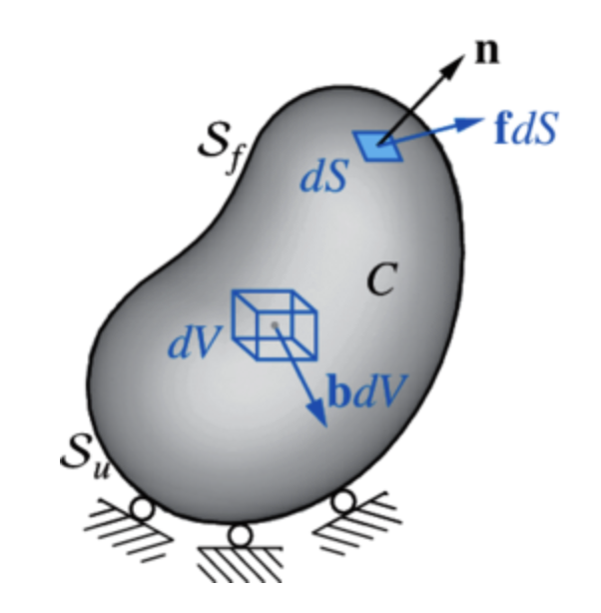
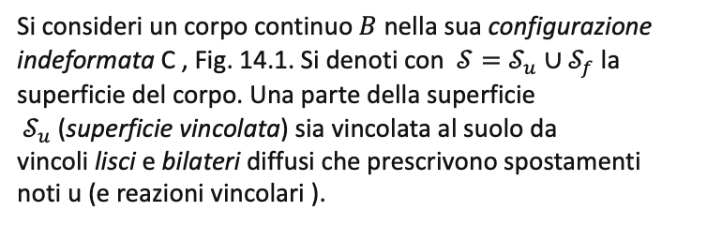
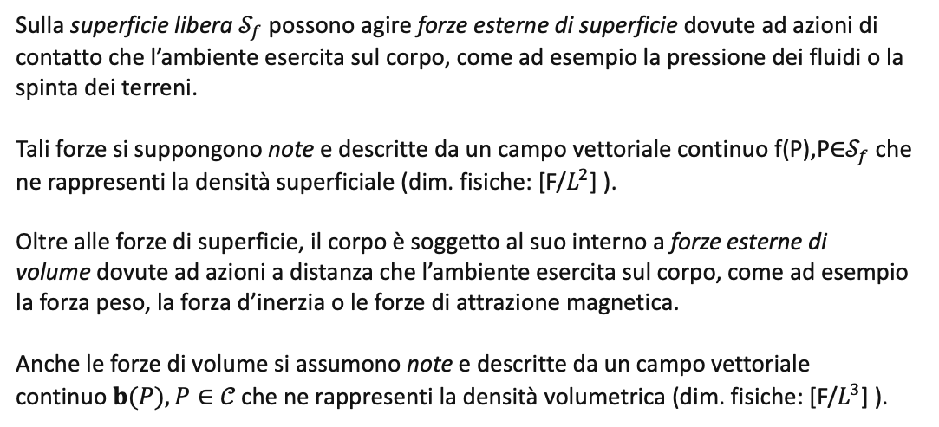
Si consideri un corpo continuo $B$ nella sua configurazione indeformata C , Fig. 14.1. Si denoti con $𝒮=𝒮_{u}∪𝒮_{f}$ la superficie del corpo. Una parte della superficie $𝒮_{u}$ (superficie vincolata) sia vincolata al suolo da vincoli lisci e bilateri diffusi che prescrivono spostamenti noti u (e reazioni vincolari ).
Sulla superficie libera $𝒮_{f}$ possono agire forze esterne di superficie dovute ad azioni di contatto che l’ambiente esercita sul corpo, come ad esempio la pressione dei fluidi o la spinta dei terreni.
Tali forze si suppongono note e descritte da un campo vettoriale continuo f(P),P∈$𝒮_{f}$ che ne rappresenti la densità superficiale (dim. fisiche: [F/$L^{2}$] ).
Oltre alle forze di superficie, il corpo è soggetto al suo interno a forze esterne di volume dovute ad azioni a distanza che l’ambiente esercita sul corpo, come ad esempio la forza peso, la forza d’inerzia o le forze di attrazione magnetica.
Anche le forze di volume si assumono note e descritte da un campo vettoriale continuo $b(P),P∈𝒞$che ne rappresenti la densità volumetrica (dim. fisiche: [F/$L^{3}$] ).

Slide 2
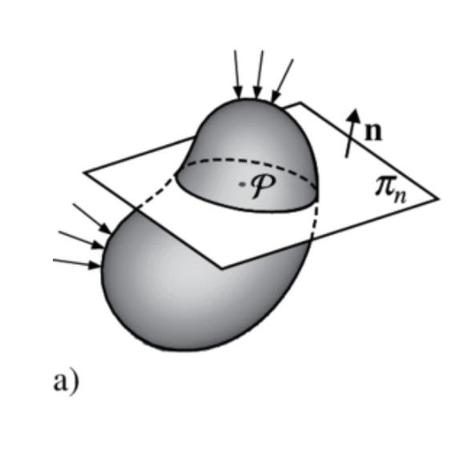
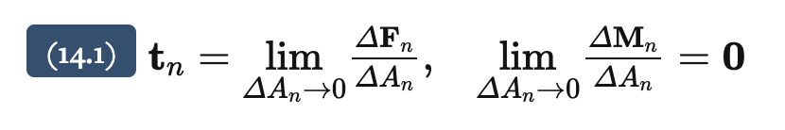
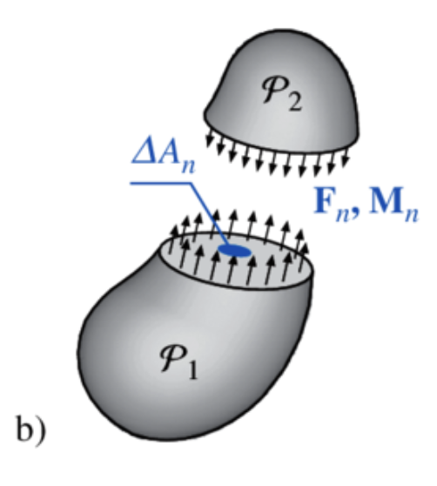
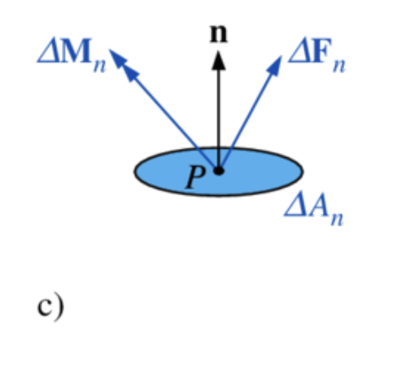
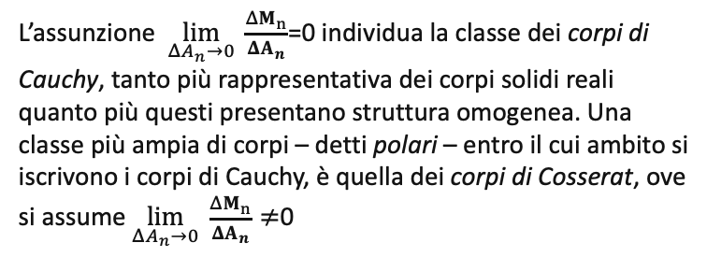
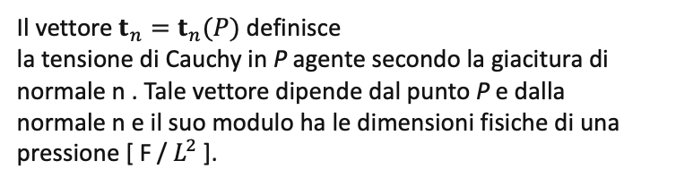
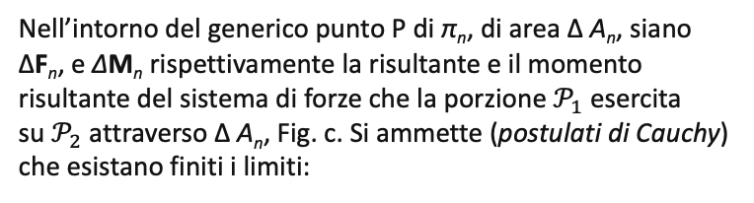
Nell’intorno del generico punto P di π_{n}, di area ∆ A_{n}, siano ∆F_{n}, e ∆M_{n} rispettivamente la risultante e il momento risultante del sistema di forze che la porzione $𝒫_{1}$ esercita su $𝒫_{2}$ attraverso ∆ A_{n}, Fig. c. Si ammette (postulati di Cauchy) che esistano finiti i limiti:
Il vettore $t_{n}=t_{n}(P)$definisce la tensione di Cauchy in P agente secondo la giacitura di normale n . Tale vettore dipende dal punto P e dalla normale n e il suo modulo ha le dimensioni fisiche di una pressione [ F / $L^{2}$ ].
L’assunzione $\lim_{ΔA_{n}→0} \frac{ΔM_{n}}{ΔA_{n}}$=0 individua la classe dei corpi di Cauchy, tanto più rappresentativa dei corpi solidi reali quanto più questi presentano struttura omogenea. Una classe più ampia di corpi – detti polari – entro il cui ambito si iscrivono i corpi di Cauchy, è quella dei corpi di Cosserat, ove si assume $\lim_{ΔA_{n}→0} \frac{ΔM_{n}}{ΔA_{n}}≠$0

Slide 3

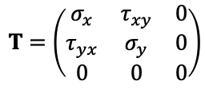
Tracciamento dei cerchi di Mohr
E’ possibile fornire una rappresentazione grafica di uno stato tensionale piano disegnando un cubetto e riportando sulle facce del cubo le tensioni
Consideriamo un tensore di sforzo T piano.
Allora esiste una direzione principale n (ortogonale a un piano scarico) tale che Tn=0.
Senza perdere di generalita` assumiami n=k. Allora la condizione Tn=0 equivale all’annullarsi della terza colonna di T e, poiche’ T, e’ simmetrico, anche della terza riga.
La rappresentazione matriciale di T e` dunque la seguente:
$$T=\left(\begin{matrix}σ_{x} & τ_{xy} & 0 \\ τ_{yx} & σ_{y} & 0 \\ 0 & 0 & 0\end{matrix}\right)$$
Esiste una costruzione grafica dovuta a Mohr, la quale permette di determinare la tensione normale e tangenziale agente su una generica giacitura la cui normale n si trovi sul piano scarico
Quando parleremo di tensori di sforzo piani rappresenteremo questi tensori mediante matrici 2x2, con la tacita assunzione che queste siano da identificarsi col primo minore di ordine due di un tensore di sforzo 3x3 con terza riga e terza colonna nulli.
$$T=\left(\begin{matrix}σ_{x} & τ_{xy} \\ τ_{yx} & σ_{y}\end{matrix}\right)$$

Slide 4


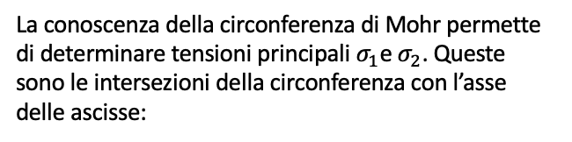

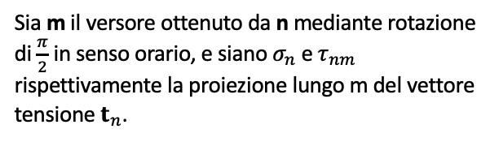
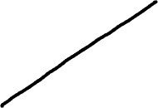
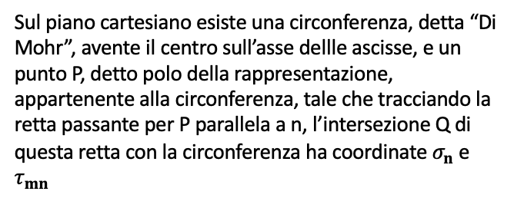



La conoscenza della circonferenza di Mohr permette di determinare tensioni principali $σ_{1}$e $σ_{2}$. Queste sono le intersezioni della circonferenza con l’asse delle ascisse:
Sia m il versore ottenuto da n mediante rotazione di $\frac{π}{2}$in senso orario, e siano $σ_{n}$ e $τ_{nm}$ rispettivamente la proiezione lungo m del vettore tensione $t_{n}$.
Sul piano cartesiano esiste una circonferenza, detta “Di Mohr”, avente il centro sull’asse dellle ascisse, e un punto P, detto polo della rappresentazione, appartenente alla circonferenza, tale che tracciando la retta passante per P parallela a n, l’intersezione Q di questa retta con la circonferenza ha coordinate $σ_{n}$ e $τ_{mn}$
Se, inoltre, e` noto il polo, allora le rette passante per i due punti di intersezione e il polo individuano le direzioni principali
Si noti che per costruzione queste due rette sono perpendicolari

Slide 5


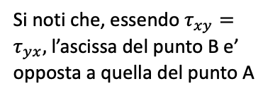
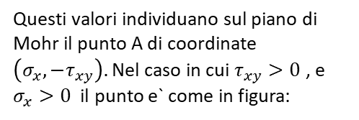

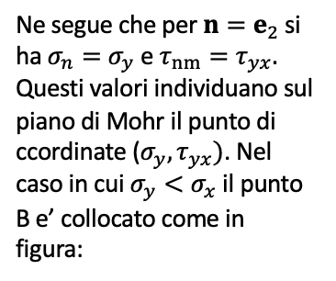

Costruzione della circonferenza di Mohr
Questi valori individuano sul piano di Mohr il punto A di coordinate $\left(σ_{x},−τ_{xy}\right).$ Nel caso in cui $τ_{xy}>0$, e $σ_{x}>0$ il punto e` come in figura:
Il vettore tensione agente sulla giacitura di normale positiva y e`:
Sia dato il tensore di sforzo piano
$$T=\left[\begin{matrix}σ_{x} & τ_{yx} \\ τ_{xy} & σ_{y}\end{matrix}\right]$$
$Te_{2}$= $\left[\begin{matrix}τ_{yx} \\ σ_{y}\end{matrix}\right]$
Il vettore tensione agente sulla giacitura di normale positiva diretta lungo l’asse x e`:
Ne segue che per $n=e_{2}$ si ha $σ_{n}=σ_{y}$ e $τ_{nm}=τ_{yx}.$ Questi valori individuano sul piano di Mohr il punto di ccordinate ($σ_{y},τ_{yx})$. Nel caso in cui $σ_{y}<σ_{x}$ il punto B e’ collocato come in figura:
$Te_{1}$= $\left[\begin{matrix}σ_{x} \\ τ_{xy}\end{matrix}\right]$
Poiche’ n e` parallelo all’asse x, il polo P si trova sulla retta orizzontale passante per A
Ne segue per $n=e_{1}$, $σ_{n}=σ_{x}$ e $τ_{nm}=−τ_{xy}$.
Si noti che, essendo $τ_{xy}=τ_{yx},$ l’ascissa del punto B e’ opposta a quella del punto A

Slide 6


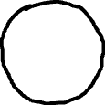
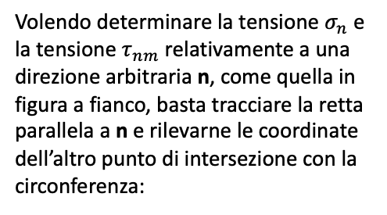



Esiste un’unica circonferenza passante per i punti A,B e P. Essa ha diametro AB e centro nel punto medio del segmento AB, sull’asse delle ascisse.
Poiche’ il punto B rappresenta la giacitura avente normale positiva parallela all’asse y, il polo deve trovarsi sulla retta verticale passante per il punto B
Volendo determinare la tensione $σ_{n}$ e la tensione $τ_{nm}$ relativamente a una direzione arbitraria n, come quella in figura a fianco, basta tracciare la retta parallela a n e rilevarne le coordinate dell’altro punto di intersezione con la circonferenza:
Il polo si trova dunque nell’intersezione tra le due rette: quella orizzontale passante per A e quella verticale passante per B

Slide 7
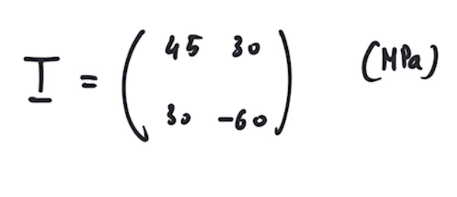


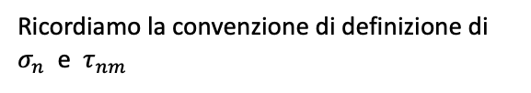



Alternativamente possiamo adoperare la seguente rappresentazione
Esempio
Si dato lo stato di sforzo piano:
Un cubetto elementare con facce perpendicolari agli assi coordinati e’ sollecitato come in figura
Ricordiamo la convenzione di definizione di $σ_{n}$ e $τ_{nm}$
Per $n=e_{1}$ abbiamo $σ_{n}$=45MPa e $τ_{nm}$=-30MPa

Slide 8

Quindi il punto A ha coordinate (45,-30) MPa
Per $n=e_{1}$ abbiamo $σ_{n}$=45MPa e $τ_{nm}$=-30MPa

Slide 9




Per $n=e_{2}$ abbiamo $σ_{n}$=-60MPa e $τ_{nm}$=30MPa
Quindi il punto B ha coordinate (-60,30) Mpa
E risulta individuate il punto P

Slide 10

Per $n=e_{2}$ abbiamo $σ_{n}$=-60MPa e $τ_{nm}$=30MPa
Quindi il punto B ha coordinate (-60,30) Mpa
E risulta individuate il punto P
Possiamo quindi tracciare il cerchio di Mohr

Slide 11
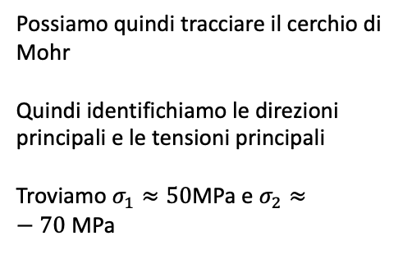
Per $n=e_{2}$ abbiamo $σ_{n}$=-60MPa e $τ_{nm}$=30MPa
Quindi il punto B ha coordinate (-60,30) Mpa
E risulta individuate il punto P
Possiamo quindi tracciare il cerchio di Mohr
Quindi identifichiamo le direzioni principali e le tensioni principali
Troviamo $σ_{1}≈50$MPa e $σ_{2}≈−70$MPa

Slide 12

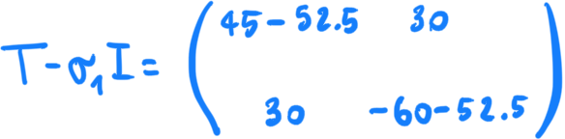
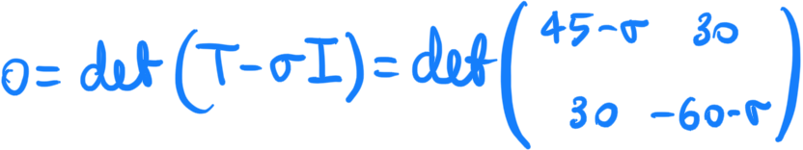
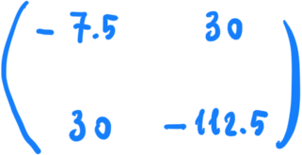

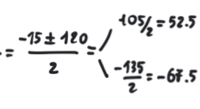

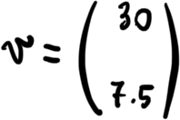
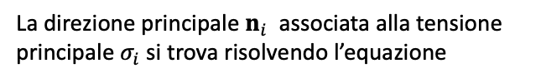
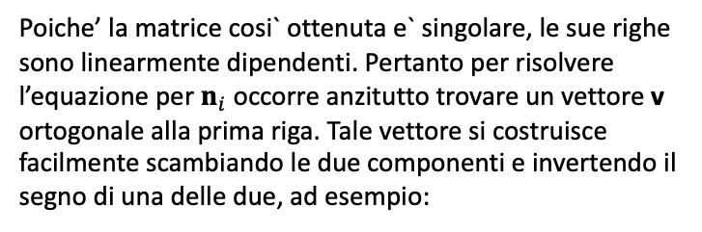

Determiniamo tensioni e direzioni principali per via analitica
La direzione principale $n_{i}$ associata alla tensione principale$σ_{i}$ si trova risolvendo l’equazione
La prima tensione principale $σ_{1}$e` 52.5 MPa
Cerchiamo le radici dell’equazione caratteristica
Sviluppando troviamo
Poiche’ la matrice cosi` ottenuta e` singolare, le sue righe sono linearmente dipendenti. Pertanto per risolvere l’equazione per $n_{i}$ occorre anzitutto trovare un vettore v ortogonale alla prima riga. Tale vettore si costruisce facilmente scambiando le due componenti e invertendo il segno di una delle due, ad esempio:
Le radici sono

Slide 13


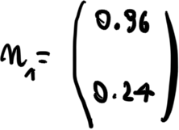
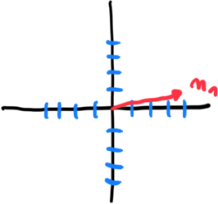
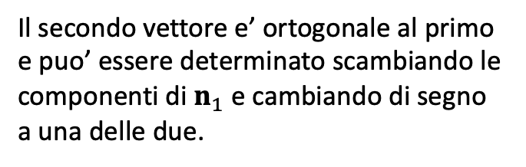
Il versore diretto lungo v si ottiene dividendo v per la sua norma
Il secondo vettore e’ ortogonale al primo e puo’ essere determinato scambiando le componenti di $n_{1}$ e cambiando di segno a una delle due.

